Slide 1
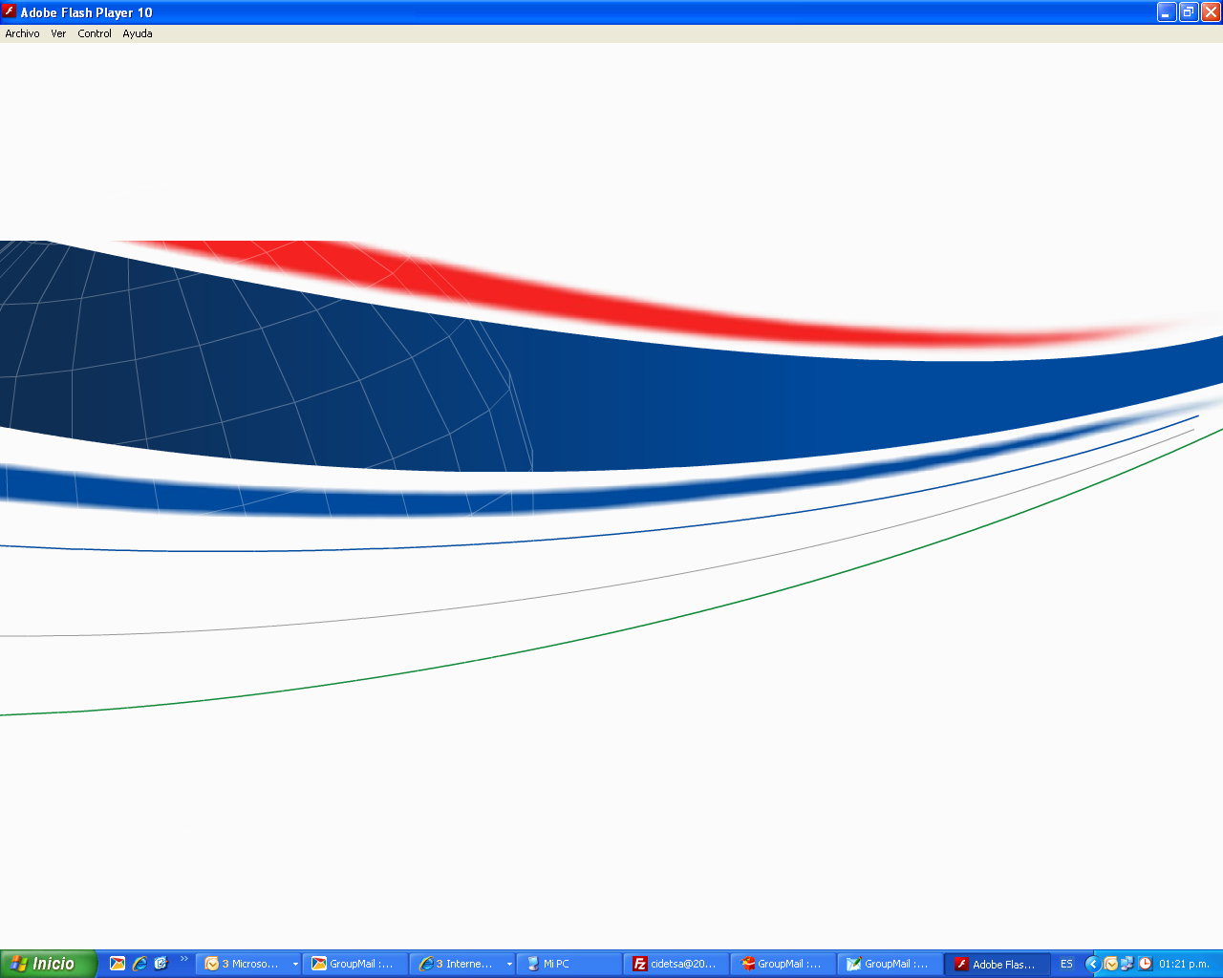


GESTIÓN DE NO CONFORMIDADES
MARÍA YANETH ÁLVAREZ
TECNOLOGA EN CALIDAD

Slide 2
NO CONFOMIDAD
Una no conformidad: Es el incumplimiento de un requisito
Para Pro diagnostico IPS se entiende con No conformes las siguientes:
Las Quejas, sugerencias y reclamos de los usuarios.
No conformidades de incumplimiento o a un proceso (Son las reportadas por los colaboradores).
Los eventos adversos e incidentes.

Slide 3
GESTIÓN DE LAS NO CONFOMIDADES
Reporte
Consiste en redactar por cualquier medio la descripción del hecho y enviar al área de calidad a cualquiera de los siguientes correos:
coordinacioncalidad@prodiagnostico.com.co
asistentecalidad@prodiagnostico.com.co (Quejas y reclamos)
teccalidad@prodiagnostico.com.co (No conformidades y No concordancias)
jgiraldo@prodiagnostico.com (Eventos e incidentes)
Recepción de la No conformidad
El área de calidad recibe la no conformidad y la envía al coordinador del proceso correspondiente en caso de que aplique, quién tendrá un plazo máximo de 2 días hábiles para dar respuesta en la cual debe definir lo siguiente:
Causas de la no conformidad: Es decir para responder este ítem me debo preguntar (Porqué ocurrió o se presentó el hecho?), o (Qué fallas hubieron para que ocurriera?), es el factor que desencadenó lo ocurrido.

Slide 4
GESTIÓN DE LAS NO CONFOMIDADES
Acción de mejora: Describir la acción que se va a implementar para corregir lo ocurrido y para prevenir que vuelva a ocurrir definiendo fecha de compromiso de ejecución.
Implicado: Cuando el hecho ocurrido involucra o tiene que ver con errores del personal se debe colocar quién fue la persona responsable.
Costos: Si la acción de mejora requiere la compra de algún producto o servicio se debe agregar el valor de este.

Slide 5
GESTIÓN DE LAS NO CONFOMIDADES
3. Seguimiento a las no conformidades
El área de de calidad hará seguimiento hasta el cierre de las no conformidades de la siguiente manera:
Cada que se reporte una conformidad se reportará al proceso involucrado.
Cada que se cumplan los dos días de respuesta, si no se ha recibido dicha respuesta.
Cada que se cumpla la fecha de compromiso de una acción si esta no ha sido reportada.
Cada que requiere una aclaración de alguna de las variables de este proceso.

Slide 6
RESPONSABILIDADES
Es responsabilidad de los coordinadores dar respuesta a todas las no conformidades asignadas a su proceso en los plazos definidos.
Es responsabilidad de los coordinadores aclarar oportunamente todas las dudas que se generen respecto a la no conformidad reportada.
Es responsabilidad de los coordinadores informar al área de calidad acerca del cumplimiento de las acciones planteadas y enviar las evidencias necesarias.
Informar al área de calidad en caso de realizar cambios en las fechas de compromiso de las acciones propuestas.

Slide 7
IMPORTANTE
Cuando se define una fecha de compromiso de una acción de mejora se debe tener en cuenta lo siguiente:
El área de calidad no hace cierre de la acción hasta que se evidencia su cumplimiento, ej. Si la acción implica documentar, ajustar etc un proceso, ésta no se cierra hasta que efectivamente se evidencie el cambio en dicho documento.
Si la acción de mejora involucra tareas de otros procesos, informar previamente a dicho proceso y definir en conjunto las fechas de compromiso.
Cuando se haya cumplido la acción propuesta se debe informar al área de calidad con el fin de cerrar el caso.
Cuando las no conformidades incluyan varias reportes, ej. Las derivadas de auditorías de procesos, observaciones, rondas de calidad etc., se debe diligenciar el formato de plan de acción Código: PD-RMC-08 ubicado en la enciclopedia diligenciando todos los campos y enviar al área de calidad..

Slide 8
GRACIAS

